Slide 1
La Commission européenne
Représentation en France
(janvier 2015)

Slide 2
Sommaire
Introduction : Représentation de la CE en France
1. S’informer sur l’actualité de l’UE
1.1. Salle de presse virtuelle
1.2. Communiqués de presse
1.3. Sites des présidences de l’UE
2. Planning à moyen et long terme
3.1. EU Calendar
3.2. Top News
3. Accéder à la législation européenne
4.1. Point sur les différents types de législation communautaire
4.2. Synthèses de la législation en vigueur (SCADPlus)
4.3. Journal Officiel (législation en vigueur)
4.4. OEIL, l’Observatoire législatif (législation en cours de discussion)
4. Guide pour les journalistes et contacts utiles
5. La Commission Juncker

Slide 3
Représentation de la CE en France
ec.europa.eu/france/
http://ec.europa.eu/france/contact_en_france/index_fr.htm
Missions :
Faire le lien entre les citoyens français et l'institutions
Renseigner le siège sur le débat européen et l'actualité
européenne en France
Etablir un contact avec les journalistes et autres parties prenantes
Représenter la Commission sur le territoire français

Slide 4
Zoom sur Europe Direct
europa.eu/europedirect
Réseau français - 52 Centres d'information Europe Direct
offrir un service d'information de proximité
conseiller et répondre aux questions des citoyens sur l'UE
encourager activement le débat local et régional sur l'UE et ses politiques
recueillir les préoccupations des citoyens et en rendre compte au siège

Slide 5
1. S’informer sur l’actualité de l’UE
1.1. Salle de presse virtuelle – espace actualités
europa.eu/press_room/
Coordonnées des services de presse des institutions
Accès au service d’information télévisée “Europe by Satellite”
Calendrier des événements européens à venir
Informations de fond et dossiers de presse sur certains thèmes majeurs (ex: crise financière, changement climatique)

Slide 6
1.2. Communiqués de presse (RAPID) europa.eu/rapid/
Objectifs :
Contient tous les communiqués de presse de la Commission depuis 1985 : IP (communiqué de presse classique), MEMO (exposé de l’état d’une question), SPEECH (discours des commissaires), STAT (statistiques de la Commission)
Certains communiqués d’autres institutions sont également repris
Résumé quotidien du porte-parole de la Commission disponible chaque après-midi dans la section “Midday Express”
Conditions d’utilisation :
Recherche par date, référence, type de document ou mot-clé
Communiqués de presse disponibles en principe en anglais et en français
Documents accessibles librement
Possiblité de choisir la langue et de s’abonner (via le site de la Représentation)

Slide 7
1.3. Sites des présidences de l’UE
Janvier - Juillet 2015 : Lettonie
Juillet-décembre 2015 : Luxembourg
Janvier-juin 2016 : Pays-Bas
Juillet-décembre 2016 : Slovaquie

Slide 8
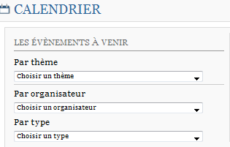
2. Planning à moyen et long terme
2.1. EU Calendar europa.eu/newsroom/calendar/
Aperçu des activités à venir de la Commission
et d'autres institutions européennes
Visualisation par semaine, par mois,
par trimestre ou par activité
Recherches thématiques ou par type d’événement

Slide 9
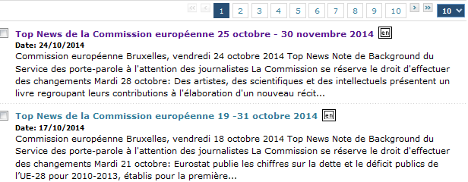
2.2. Top News europa.eu/rapid/
Indique les principaux événements et les décisions qui seront adoptées par la Commission au cours des 4 prochaines semaines (non exhaustif)
Pour chaque événement ou décision, explications sur le contexte dans lequel ils s’inscrivent et coordonnées des personnes à contacter
Publié chaque vendredi et disponible en français et en anglais

Slide 10
3. Accéder à la législation européenne
3.1. Les différents actes juridiques
Règlement : directement applicable dans les Etats membres, contraigant dans tous ses éléments
Directive : nécessite des mesures de transposition de la part des Etats membres, fixe des objectifs mais laisse libre quant au choix des moyens pour les atteindre
Communication (2 types):
Annonce par la Commission d’une prochaine proposition législative
Acte par lequel la Commission indique les modalités et le sens de ses actions
Livre vert : document publié par la Commission européenne, dont le but est de stimuler une réflexion au niveau européen sur un sujet particulier avec les parties concernées (organismes et individus).
Livre blanc : document publié par la Commission européenne, qui contient des propositions d’action communautaire dans un domaine spécifique. S’il est accueilli favorablement par le Conseil, il peut alors mener à un programme d’action de l’UE dans ce domaine.

Slide 11
3.2. Synthèses de la législation (SCADPlus) europa.eu/legislation_summaries
Fiches d’information thématique sur l’état de la législation européenne en vigueur
Plus de 2500 fiches d’information couvrant 32 domaines thématiques
Utilisation :
Recherches par des menus thématiques ou par le biais d’un index de mot-clés
Lien vers le texte intégral

Slide 12
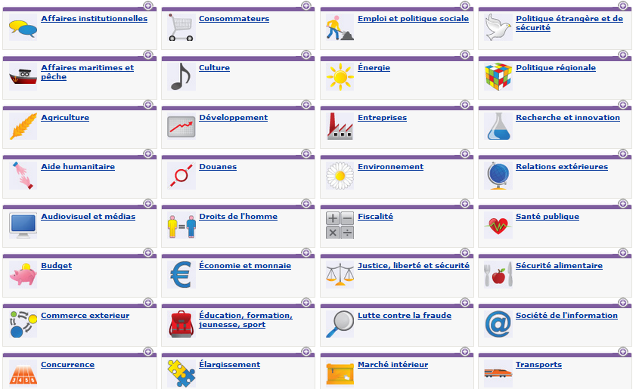
3.2. Synthèses de la législation : http://europa.eu/legislation_summaries/index_fr.htm

Slide 13
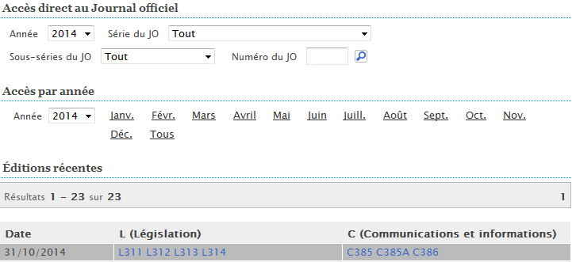
3.3. Journal Officiel eur-lex.europa.eu/JOIndex.do
Accès aux séries L (législation) et C (informations, communications et actes législatifs préparatoires)
Accès gratuit
Textes disponibles dans les 24 langues officielles

Slide 14
3.4. OEIL, l’Observatoire législatif europarl.europa.eu/oeil
Suivi du processus législatif pour chaque texte en cours de discussion
Indication des principales étapes législatives et des acteurs clés
Recherche par mots-clés

Slide 15
4. Guide pour journalistes et contacts http://ec.europa.eu/dgs/communication/services/journalist/index_fr.htm
Comment contacter les porte-parole: http://ec.europa.eu/dgs/communication/about/contact_us/ec_spokespersons/team-citizens-eu-world_en.htm#Citizens-foreign
Informations sur les accréditations
Informations sur les équipements photographiques, télévisuels et radio
Informations sur les conférences de presse
Informations sur la salle de presse virtuelle

Slide 16
5. La Commission Juncker 2014-2019 http://ec.europa.eu/index_fr.htm

Slide 17
Les commissaires européens

Slide 19
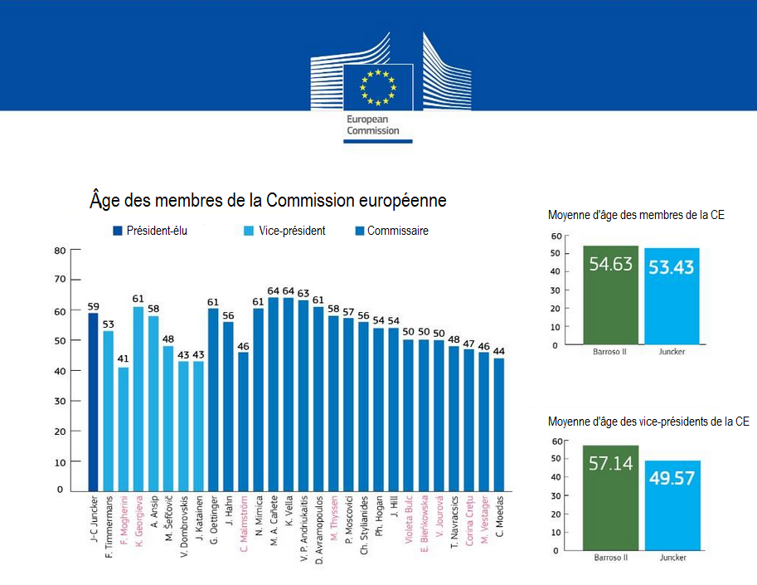

Slide 21
Contact :
benoit.sapin@ec.europa.eu
facebook.fr/UEenFrance
twitter.fr/Uefrance

